Slide 1
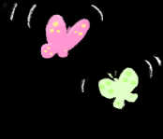
Музыкальный квест «Путешествие в мир музыкально – ритмической деятельности»

Slide 2
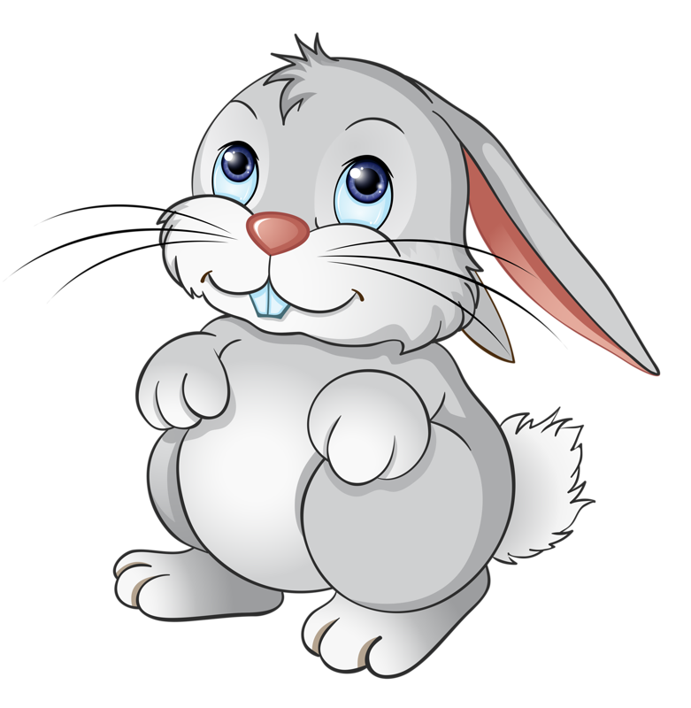
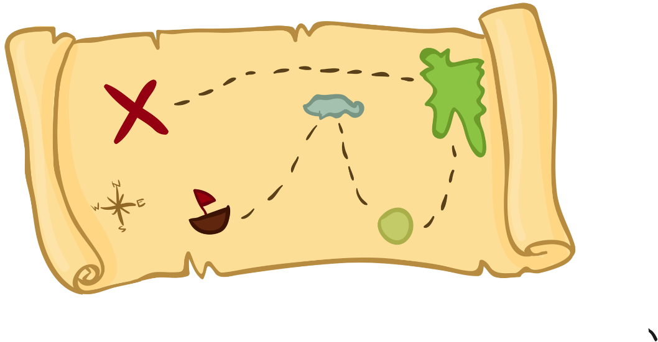
Привет! Меня зовут Чаппи, я гулял по лесу и нашёл необычную карту, нажми на нее, чтобы посмотреть!

Slide 3
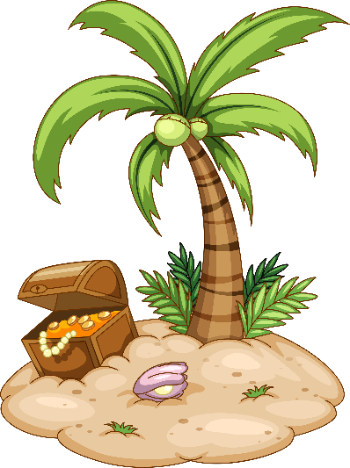
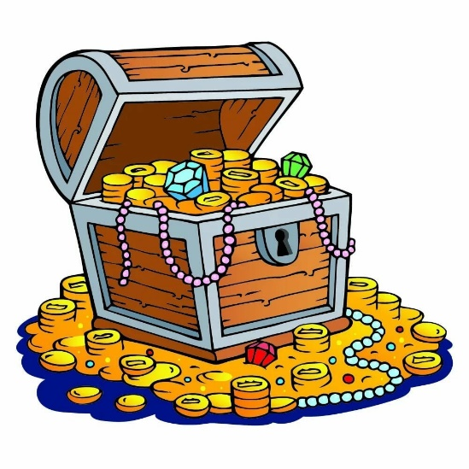
Старт

Slide 4
Музыкально-ритмическая игра
Вернуться на карту

Slide 5
Музыкально – ритмическая физкультминутка
Вернуться на карту

Slide 6
Танец-игра
Вернуться на карту

Slide 7
Электронная физкультминутка
Вернуться на карту

Slide 8
Спасибо, что отправились со мной в это путешествие! Было весело!
Вернуться на карту

